Slide 1
Министерство образования и науки РФ
Федеральное государственное бюджетное образовательное учреждение высшего образования
«Глазовский государственный педагогический институт имени В.Г. Короленко»
ОТЧЕТ
по учебной практике
Специальность 09.02.03 Программирование в компьютерных системах
Записная Книжка
Выполнил:
студент ОП СПО группа 33
Парамонов Сергей
Руководитель практики: ст. преподаватель кафедры
математики и информатики Касаткин К.А.

Slide 2
Записная книжка – «память» для каждого человека, потому что не каждый человек может всё запомнить.

Slide 3
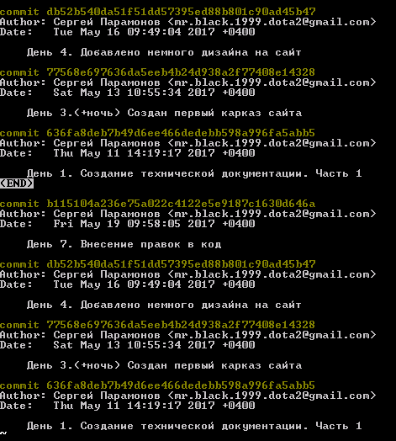
Система git

Slide 4
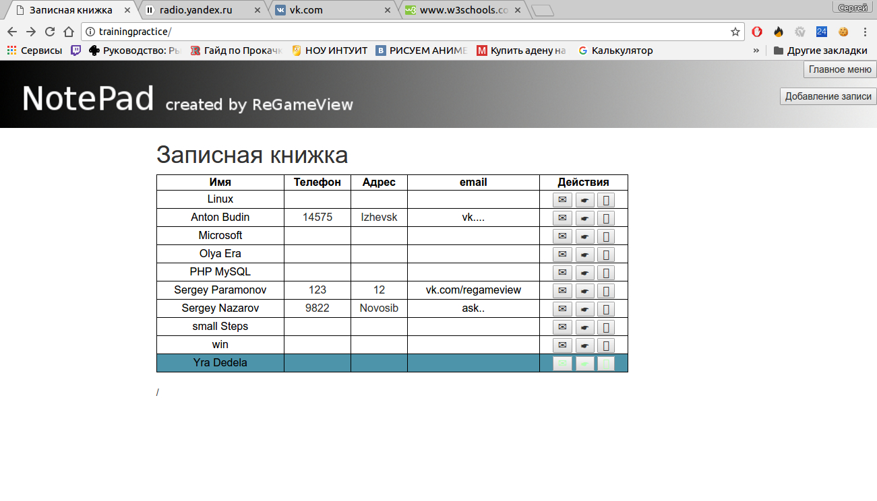
Главное меню

Slide 5
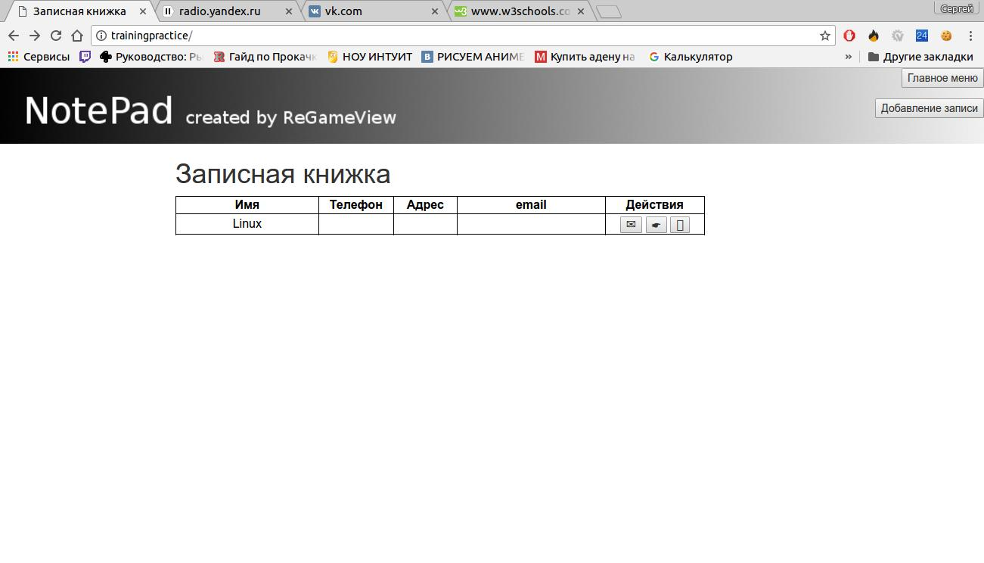
Отдельный пользователь

Slide 6
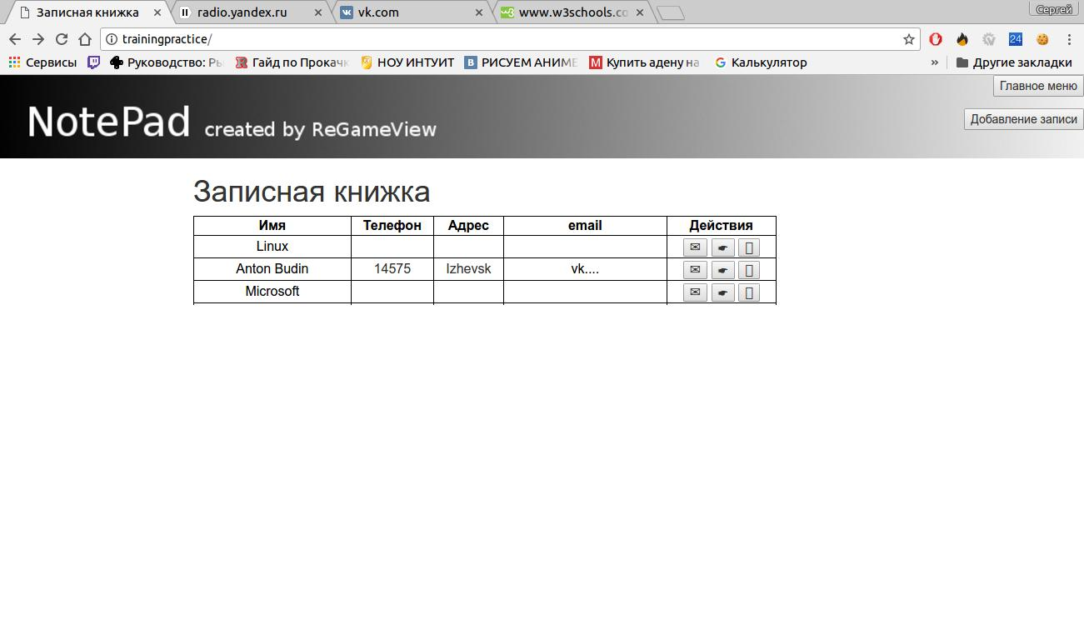
Друзья пользователя

Slide 7
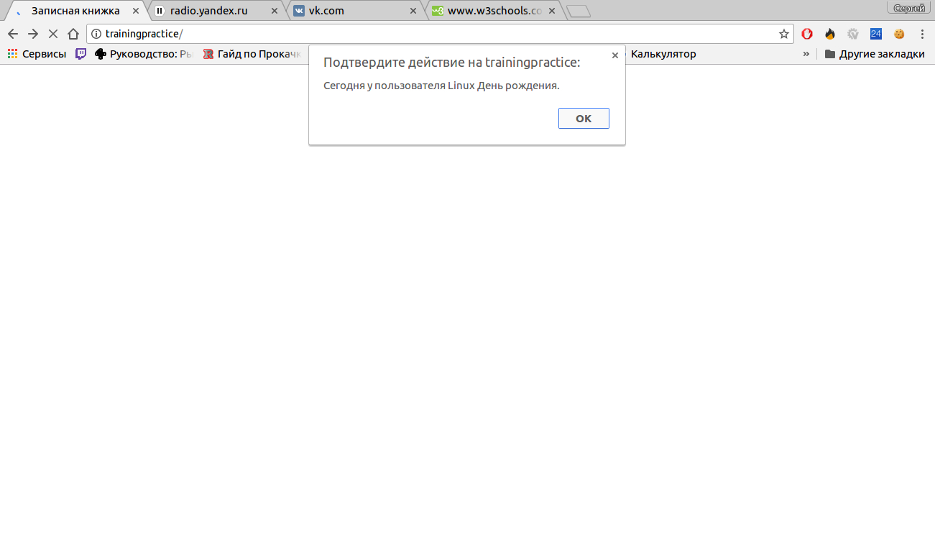
Напоминание о дне рождении

Slide 8
Тестирование
case – неправильный ввод данных для занесения их в базу данный
инъекции – ввод данных которые приводят к поломке программы

Slide 9
Спасибо за внимание

